Slide 1


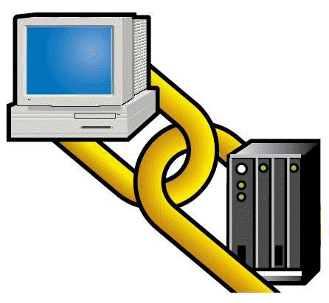

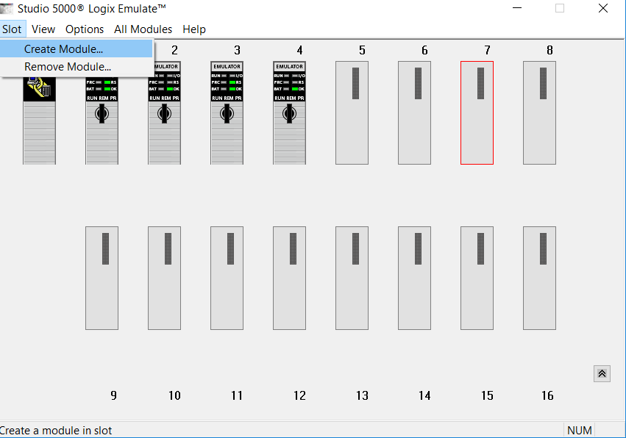


Nivel 2. SCADA
OPC-DA
Nivel 1. Control
OPC-UA
OPC-UA
Nivel 0. Campo

